Slide 1


Unit 4 Christmas
Lesson 20 Chritmas Tree
WWW.PPT818.COM

Slide 2




课前热身

Slide 3


课前热身
words:holiday bring give song
Sentences:
1.At Christmas, we have Christmas trees, lights and Santa.
2.— When is Christmas?
— It's December 25!

Slide 4
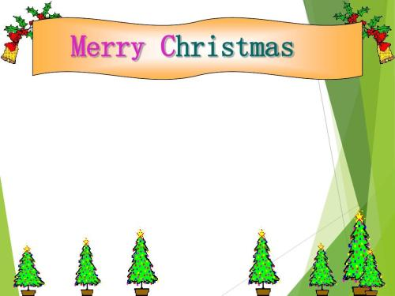
话题导入
How did you spend Christmas?
What do you want at Chritmas?

Slide 5

新词展示
tomorrow /təˈmɒrəʊ/ (副词)明天
1
then /ðen/ (连词)然后
2
put up 装饰;张贴
3

Slide 6

新词展示
词汇巩固
Let’s play a game!
想想猜猜
教师讲桌上放着需要练习的单词图片，教师只展示图片的某个部分，让学生快速说出单词来，说对了给予奖励。

Slide 7
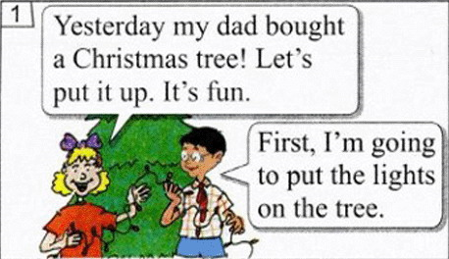
课文原文
1.Let's put up a Christmas tree!
—昨天我爸爸买了一棵圣诞树!我们来装饰它吧!它很有趣。
—首先,我将把灯放在树上。

Slide 8
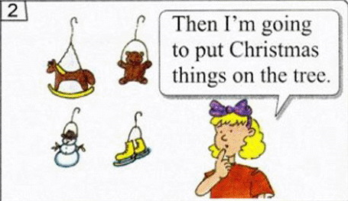
课文原文
1.Let's put up a Christmas tree!
—然后,我将把圣诞物品放在树上。

Slide 9
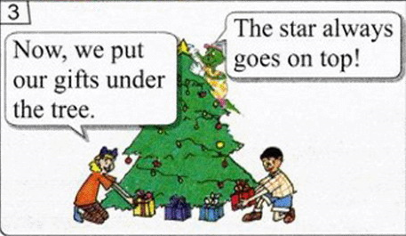
课文原文
1.Let's put up a Christmas tree!
—现在,我们把礼物放在树下面。
—星星总是在顶端!

Slide 10
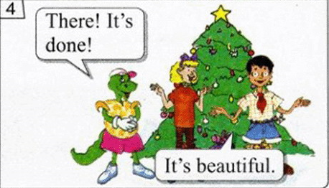
课文原文
1.Let's put up a Christmas tree!
—好啦!完成了!
—它很漂亮。

Slide 11


重难点探究
put up装饰;张贴
重点词汇1
例句
I want to put up my room with my parents. 我想和父母一起装饰我的房间。
短语
当宾语是名词时,放在put与up之间或put up后面均可;当宾语是代词时,一定要放在put与up之间。
其他词义
put up 提出;建造;举起

Slide 12
重难点探究
重点词汇2
then /ðen/ (连词)然后
例句
Then we'll go home.
接下来我们要回家了。
短语
after then 之后
联想
first 首先 next 接下来 finally 最后

Slide 13

课堂互动
Groups work
请同学们分角色表演这部分内容。

Slide 14
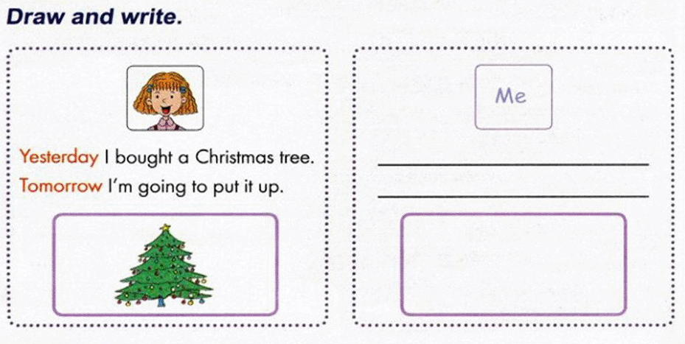
课文原文
2. Let’s do it!
昨天我买了一棵圣诞树。
明天我准备把它装饰一下。

Slide 15
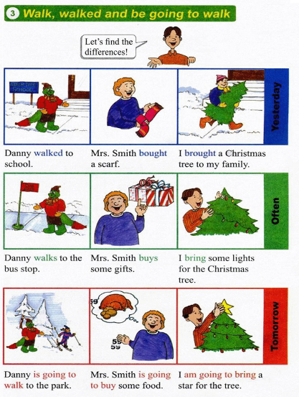
课文原文

Slide 16
重难点探究
重点词汇
tomorrow /təˈmɒrəʊ/ (副词)明天
例句
I will go to Nanjing tomorrow.
明天我将要去南京。
短语
tomorrow morning 明天早晨
today 今天 yesterday 昨天
the day after tomorrow 后天
联想

Slide 17

重难点探究
a.I went to Beijing__________(tomorrow/yesterday).
b. I am going to Beijing__________(tomorrow/yesterday).
tomorrow表示“明天”,是一般将来时态的标志; yesterday表示“昨天”,是一般过去时态的标志。
解析
答案
a. yesterday b. tomorrow

Slide 18
重难点探究
重点句型1
Danny walked to school. 丹尼步行去学校了。
walked是walk的过去式,该句型用于描述过去的动作或存在的状态。
详解
一般过去时表示过去某个时间发生的动作或存在的状态,常和表示过去的时间状语连用。一般过去时也可以表示过去经常或反复发生的动作。

Slide 19
重难点探究
基本句型一:含有be动词的一般过去时
句型
主语 + be动词(was/were) + 其他.
例句
Lucy was ten years old last year. 去年露西6岁。
He was a teacher twenty years ago. 20年前他是老师。

Slide 20
重难点探究
基本句型二:含有实义动词的一般过去时
句型
主语 + 动词过去式 + 其他.
I watched TV yesterday. 我昨天看电视了。
They went to Beijing last weekend. 他们上周去北京了。
例句

Slide 21

重难点探究
动词变过去式的规则
规则变化
变化规则 | 例词
一般动词,直接在词尾加-ed | watch — watched 看 help — helped帮助
以“不发音的字母e”结尾的动词,直接在词尾加-d | dance — danced 跳舞 live — lived 居住
以“辅音字母 + y结尾”的动词,变“y”为“i”,再加-ed | carry — carried 搬运 study — studied 学习
以“重读闭音节结尾且末尾只有一个辅音字母”的动词,双写这个辅音字母,再加-ed | stop — stopped 停止 plan — planned 计划

Slide 22

重难点探究
动词变过去式的规则
不规则变化
原形 | 过去式 | 原形 | 过去式 | 原形 | 过去式
do | did | go | went | take | took
swim | swam | fly | flew | buy | bought
have | had | see | saw | am/is | was
come | came | get | got | are | were
sing | sang | teach | taught | win | won
eat | ate | drink | drank | read | read

Slide 23
重难点探究
重点句型2
Danny walks to the bus stop.
丹尼步行去公共汽车站。
walks是walk的第三人称单数形式,该句型用于描述经常性的动作或存在的状态。
详解
一般现在时表示经常发生的动作或存在的状态,也可以表示永久不变的现象。常与表示现在的时间状语连用,如: often, usually, every day等。

Slide 24
重难点探究
含有be动词的一般现在时
句型结构 | 例句
第一人称单数(I) + am + 其他. | I am a teacher. 我是一名教师。
第三人称单数(he/she/it) + is + 其他. | He is at home. 他在家。 She is short. 她很矮。
第二人称单数(you)及各人称复数(we/you/they) + are + 其他. | You are very kind. 你很好。 They are friendly to us. 他们对我们很好。

Slide 25
重难点探究
含有实义动词的一般现在时
句型结构 | 例句
第一、二人称单数(I/you)/各人称复数(we/you/they) + 动词原形 + 其他. | I usually watch TV in the evening. 我晚上经常看电视。
第三人称单数(he/she/it及其他单个人或物的名称) + 动词第三人称单数形式 + 其他. | She gets up at seven o'clock. 她早晨7点起床。
规律 |  | 例词
一般情况下,直接在动词后面加-s |  | play — plays 玩 run— runs 跑
以sh, ch, s, x或o结尾的动词,在动词后面加-es |  | watch — watches 看 wash— washes 洗 do — does 做 go— goes 去
以“辅音字母 + y”结尾的动词变y为i, 再加-es |  | carry — carries 搬运 fly — flies 飞

Slide 26
重难点探究
拓展
(1)描述普遍存在的事实和客观真理要用一般现在时态。
The earth goes round the sun.
地球围着太阳转。
例句
(2)格言和谚语要用一般现在时态。
It is never too old to learn.
活到老，学到老。
例句

Slide 27
重难点探究
重点句型3
Danny is going to walk to the park.
丹尼将要步行去公园。
“be going to …”可以用来表示打算、准备做的事或即将发生的事,是一般将来时的一种表达方式。
详解
句型结构:主语 + be going to do sth. + 其他.
例句
I am going to go home. 我将要回家。
They are going to clean the classroom.
他们将要去打扫教室。
She is going to sing. 她将要去唱歌。

Slide 28
重难点探究
be动词要根据主语的变化而变化。
注意
当我们想表达一般将来时态时,还可以用“will + 动词原形”这个句型。
拓展

Slide 29
课堂互动
Groups work
请同学们分组练习动词原形与过去式,在规定时间内哪一组说的又快又准确，哪一组获胜。

Slide 30
巩固练习
一、我会选。
1.Let's___________
A.put up it B.put it up C.put up
2.We put the lights_____the tree.
A.on B. at C.off
3.He____to the zoo yesterday.
A.go B.goes C.went
4.My homework is ______.
A.do B.did C.done
5.It's fun_____on the snow.
A.to walk B.walks C.walk

Slide 31
巩固练习
二、按要求完成句子。
1. Christmas is December twenty-fifth.(对画线部分提问）
____________________________________________
2.There are some pictures in Li Ming's house. （改为单数句） ____________________________________________
3. I have a Christmas gift from my mother. （改为否定句）
____________________________________________
4.think I wonderful the is snowman （.）(连词成句)
____________________________________________

Slide 32

回顾小结
一、本课时学的重点词汇如下
tomorrow （明天）；then (然后）；put up （装饰;张贴）
二、本课时学习的重点句子如下：
1. Danny walked to school. 丹尼步行去学校了。
2. Danny walks to the bus stop.
丹尼步行去公共汽车站。
3. Danny is going to walk to the park.
丹尼将要步行去公园。

Slide 33

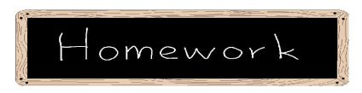
课后作业
Read the text aloud.
Draw a Chritmas tree by yourself.
33

